Slide 1
Herzlich willkommen!
Simultan II – Barrierefreie Kommunikation – Beispiel Schriftdolmetschen in Österreich
Dr. Judith Platter
Judith.platter@univie.ac.at

Slide 2
Über mich - meine Pronomen sie/ihr
Konferenzdolmetschen DE, IT, EN, FR
Senior Lecturer am Zentrum für Translationswissenschaft, Wien
Lehrbeauftragte am Institut für Theoretische und Angewandte Translationswissenschaft, Graz und an der Zürcher Hochschule für Angewandte Wissenschaften, Zürich
Barrierefreie Kommunikation – Schriftdolmetschen, Didaktik und Professionalisierung

Slide 3
Programm
Schriftdolmetschen – Was ist das?
Schriftdolmetschen – Für wen?
Schriftdolmetschen in der Translationswissenschaft
Schriftdolmetschen – Weshalb und wo?
Schriftdolmetschen – So geht‘s!
Schriftdolmetschen – Was sind die Herausforderungen?
Schriftdolmetschen – Eine Nische?

Slide 4
Schriftdolmetschen – Was ist das?
relativ junges Berufsbild im deutschsprachigen Raum
Vielzahl an Berufsbezeichnungen = Spannungsbereich bzw. Eigenständigkeit
Anfänge im skandinavischen und angelsächsischen Sprachraum
Späte 70er: Schweden, Frühe 80er: Finnland, Norwegen / Niederlande, Frühe 2000er: Deutschland, Späte 2000er: Österreich

Slide 5
Schriftdolmetschen – Was ist das? – humane Translator*innen

Slide 6
Schriftdolmetschen – Was ist das?
quasi-simultane intra- oder interlinguale Verschriftlichung eines mündlichen Ausgangstextes in einen lesbaren Zieltext für Menschen mit Kommunikationsbarrieren unterschiedlichster Art in einer spezifischen Kommunikationssituation mittels situativ adäquater Methoden/Techniken durch humane Translator*innen.
(vgl. Platter 2019)
Notes:
Parasprachlich = phonetische Eigenschaften der Lautsprache unabhängig vom Sprachsystem, u.a.: Laustärke, Rhythmisierung, durchschnittliche Sprechgeschwindigkeit, Tempowechsel, Pausierung, Lautäußerungen wie Räuspern, Seufzen, Lachen, Schluchzen etc.

Slide 7
Schriftdolmetschen – Was ist das?
quasi-simultane intra- oder interlinguale Verschriftlichung eines mündlichen Ausgangstextes in einen lesbaren Zieltext für Menschen mit Kommunikationsbarrieren unterschiedlichster Art in einer spezifischen Kommunikationssituation mittels situativ adäquater Methoden/Techniken durch humane Translator*innen.
(vgl. Platter 2019)
Notes:
Parasprachlich = phonetische Eigenschaften der Lautsprache unabhängig vom Sprachsystem, u.a.: Laustärke, Rhythmisierung, durchschnittliche Sprechgeschwindigkeit, Tempowechsel, Pausierung, Lautäußerungen wie Räuspern, Seufzen, Lachen, Schluchzen etc.
quasi-simultane intra- oder interlinguale (mediale und konzeptionelle) Verschriftlichung eines mündlichen (einmalig dargebotenen) Ausgangstextes (verbaler Äußerungen, paraverbaler Äußerungen sowie etwaiger für das Verständnis der Kommunikationssituation bedeutsamer, etwa extralingualer oder prosodischer Elemente) in einen (einmalig dargebotenen) lesbaren Zieltext für Menschen mit Kommunikationsbarrieren unterschiedlichster Art in einer spezifischen Kommunikationssituation mittels situativ adäquater Methoden/Techniken durch humane Translator*innen.

Slide 8
Schriftdolmetschen – Für wen? - Kommunikationsbarrieren
Sinnesbarriere
Kognitionsbarriere - Menschen mit kognitiven Einschränkungen
Motorikbarriere
Sprachbarriere - Fremdsprachenlernende
Fachbarriere
Fachsprachenbarriere
Kulturbarriere - Internationales Publikum
Medienbarriere
Motivationsbarriere
(vgl. Maaß 2019, Maaß 2020)
Notes:
Alter, Bildungsgrad, Lesekompetenz, Lautsprachkompetenz, Kompetenz in der Ortssprache – Lesbar
- Menschen mit Hörschädigung (Zeitpunkt der Hörschädigung), Menschen mit Gebärdensprache als Muttersprache

Slide 9
Schriftdolmetschen in der Translationswissenschaft - Kommunikationssituationen
Spärlich wissenschaftlich betrachtetes Feld
Gründe: anfänglich mehrheitlich intralingual
im Gegensatz zur Gebärdensprache in der Öffentlichkeit und im wissenschaftlichen Kontext kaum bekannt
medialer Wechsel erweist sich als problematisch
seit rund 10 Jahren Ausbildungsmöglichkeiten – akademisch angebunden seit 2018/2019

Slide 10
Schriftdolmetschen in der Translationswissenschaft - Kommunikationssituationen
Hybride Texte
Multimodale Translationstechnik
Braun 2004:68: Kommunikation unter widrigen Umständen
Gerzymisch-Arbogast 2013: multidimensionale Translation mit Parallelen zum Simultandolmetschen
Notes:
Das Schriftdolmetschen weist über die Mittlung (Transfer) für Dritte (um Kommunikationsinhalte verstehbar zu machen, s.o.) grundsätzliche Parallelitäten zum Dolmetschgeschehen auf. Darüber hinaus hat das Schriftdolmetschen Gemeinsamkeiten mit dem Dolmetschen über
die Simultaneität der Leistung,
die Notwendigkeit zur lokalen Kohärenzherstellung (Fremdbestimmtheit),
die eingeschränkte Möglichkeit der Korrigierbarkeit des Produkts,
die Notwendigkeit der Vermeidung von thematischen Sprüngen in der Informationsgliederung,
der Textkondensierung im Rahmen von gesprochener Sprache und
der lexikalischen und syntaktischen Einfachheit der gesprochenen Sprache.
(vgl. Gerzymisch-Arbogast 2013: 2)

Slide 11
Schriftdolmetschen in der Translationswissenschaft - Kommunikationssituationen
Unterschiedliche Settings
Dialogdolmetschen
Konferenzdolmetschen
Community Interpreting
Mediendolmetschen
Gerichtsdolmetschen
Teambesetzung/Co-Editing
Notes:
(face-to-face, bilateral, dialogisch)
Zum Konferenzdolmetschen (one-to-many, multilateral, monologisch)

Slide 12
Schriftdolmetschen in der Translationswissenschaft - Kommunikationssituationen
Tiittula (2006:481) – Mündlichkeit im schriftlichen Gewand
Fokus auf medialen Transfer im Translationsprozess
Schriftlicher Zieltext unterscheidet sich grundlegend von einem mündlichen Ausgangstext
Sprech-/Verschriftlichungs- und Lesegeschwindigkeit
Notes:
Medial und konzeptionell:
spontanes Gespräch mit den typischen Merkmalen der Gesprochensprachlichkeit – geringeres Maß an Informationsdichte, Kompaktheit, Integration, Komplexität, Elaboriertheit und Planung
vs. schriftlich ausgearbeitet Vorträge (gelesene Schreibe)

Slide 13
Schriftdolmetschen in der Translationswissenschaft - Kommunikationssituationen
Kade 1968: Wiederholbarkeit, Fixierbarkeit, Rezipierbarkeit, Darbietungsart
Ausgangstext
plus: akustische Widrigkeiten – Tonqualität, Sprechgeschwindigkeit, Aussprache, Dialekt, Akzent
Translationsprozess
Zieltext - DOLMETSCHEN
Notes:
Zieltext für einen oder mehrere Rezipient*innen auf Bildschirm (Laptop, Computer, Smartphone) oder Leinwand
Buchstabe nach Buchstabe, Wort für Wort oder in Form von kurzen Textblöcken in unterschiedlich großem Textfenster oder ähnlich Unter- bzw. Übertiteln
Im Blick- und Lesefeld befindlichen Textabschnitte beschränkt und somit nicht wieder einblendbar
Ausgangstext nicht wiederholbar, nicht fixiert, nur einmalig rezipierbar, einmal dargeboten
plus: akustische Widrigkeiten – Tonqualität, Sprechgeschwindigkeit, Aussprache, Dialekt, Akzent
Translationsprozess simultan zur Rezeption des Ausgangstextes
Daraus folgt für Zieltext: geringe/kurzfristige Planbarkeit, beschränkte Korrekturmöglichkeiten (vor/nach Projektion)
Zieltext ist translatorisch gemittelt/technisch vermittelt
Kaum korrigierbar, nur unmittelbar kontrollierbar (T)
Beschränkt fixiert, beschränkt mehrmalig rezipierbar (R)
DOLMETSCHEN

Slide 14
Schriftdolmetschen in der Translationswissenschaft - Kommunikationssituationen
Zieltext in Form einer (un)redigierten Live-Mitschrift
DOLMETSCHEN Rezeption des Ausgangtextes
ÜBERSETZEN Translations/Redigierungsprozess + Rezeption des Zieltextes

Slide 15
Schriftdolmetschen – Weshalb und wo? - Kommunikationssituationen
UN-Behindertenrechtskonvention
Barrierefreiheit seit 01.01.2016
Bundesbehindertengleichstellungsgesetz (BGStG)
Richtlinie des Bundessozialministeriums, Teilhabegesetze auf Länderebene
Umsetzungsrichtlinien von öffentlichen Institutionen
Notes:
Schulischer/universitärer Bereich
Gesundheitsbereich
Kultur/Sport
Politischer Bereich
Juristischer Bereich
Im Auftrag von Rehabilitationsträgern/Krankenkassen/Ministerien für soziale Angelegenheiten
Firmen im Kontext der Barrierefreiheit
Medien-Bereich, z.B. Live-Streamings bei diversen Veranstaltungen, Landtagen, Unter- Übertitelungsunternehmen

Slide 16
Schriftdolmetschen – Weshalb und wo? – humane Translator*innen
Angestellt/Selbständig
Gewerbeberechtigung
Freies Gewerbe
Sprachdienstleistungen (das umfasst insbesondere Übersetzen, Dolmetschen, Schrift- und Gebärdendolmetschen, Lokalisierung von Software, Synchronisation) ausgenommen literarische Übersetzungen (Bundesministerium für Wissenschaft, Forschung und Wirtschaft 2015: 20)

Slide 17
Schriftdolmetschen – Weshalb und wo? – humane Translator*innen
Verzeichnisse auf Landes- und Bundesebene
Verband www.oesdv.at
Ministerien
Institutionen
Auftragsvermittlungsstellen
GESTU Wien
GESTU Graz
Privatwirtschaftliche Unternehmen, wie u.a Swisstxt, Audio2, Verbavoice, Kombia, SAVD, EPUs
Notes:
BMI
BMJ
Gerichte
Universitäten

Slide 18
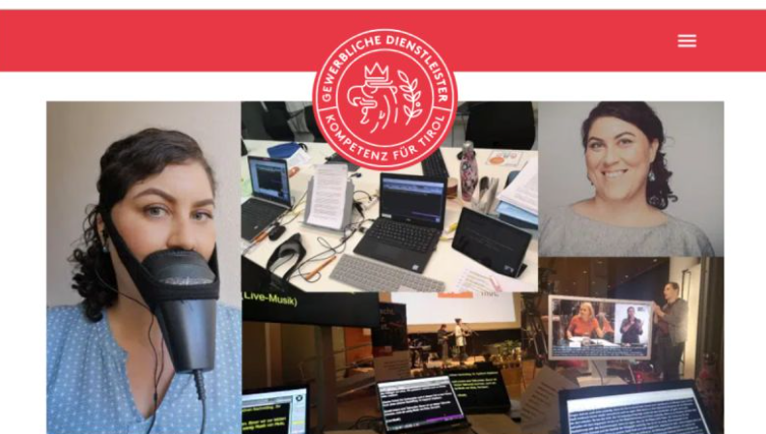
Schriftdolmetschen – So geht‘s! – adäquate Methode/Technik
Block/Stift
Tastaturbasierte Systeme: Computergestützte Stenographie, Velotype, konventionelle Qwerty-Tastatur
Spracherkennung
© Agnes Tauscher
Notes:
Computer
Externe Tastatur
Handgelenksauflage
Externe Maus
Ev. Adapter bzw. USB-Hub mit Stromversorgung
Verlängerungskabel
Mehrfachsteckdose
LAN-Verbindung
Headset/Diktiermaske
Auf den Fotos auch die Settings: Präsenz – Online/Remote – Semi-Präsenz
Stationär – mobil
Einzelsettings – Konferenzsetting

Slide 19
© Martina Tampir

Slide 20
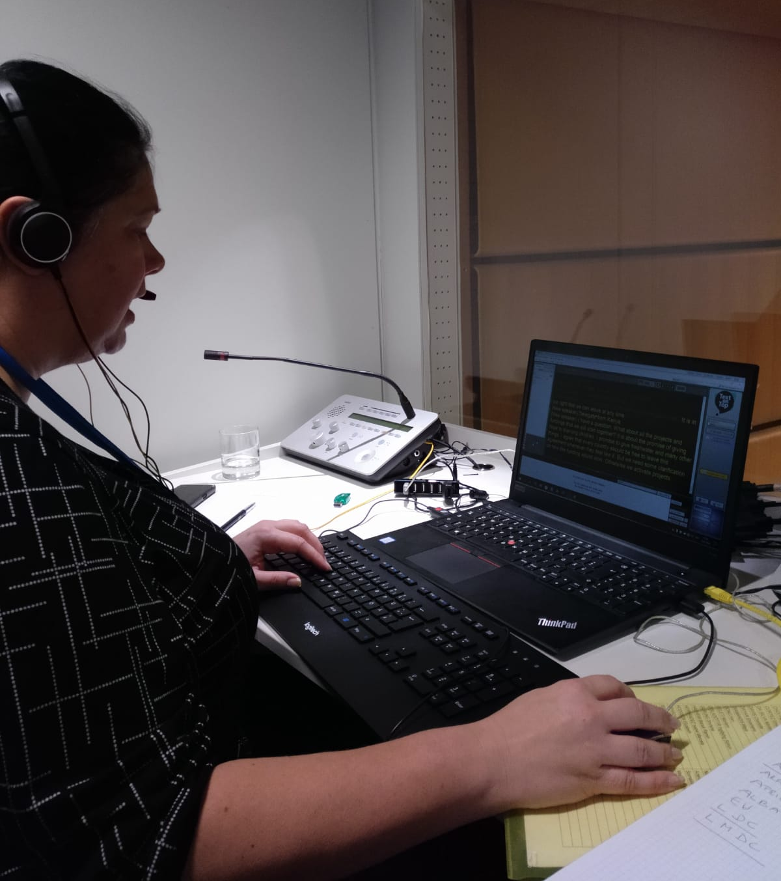
© Judith Platter
© Martina Tampir

Slide 21
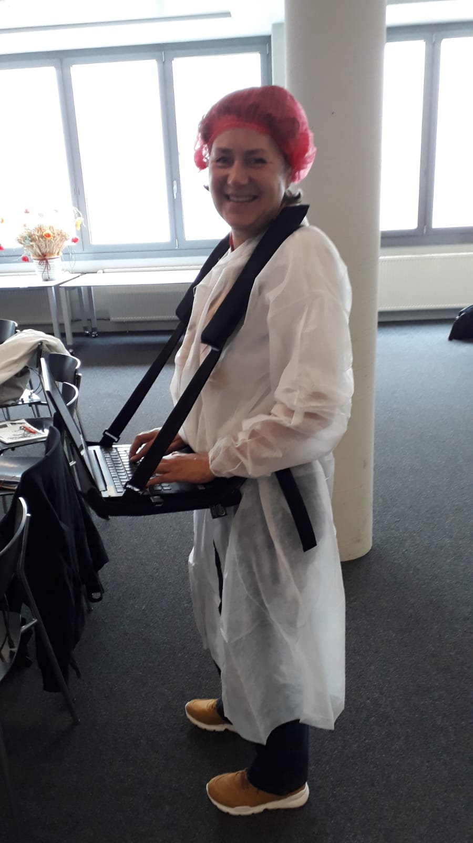
© PGC University of Vienna
© Monika Grabher

Slide 22
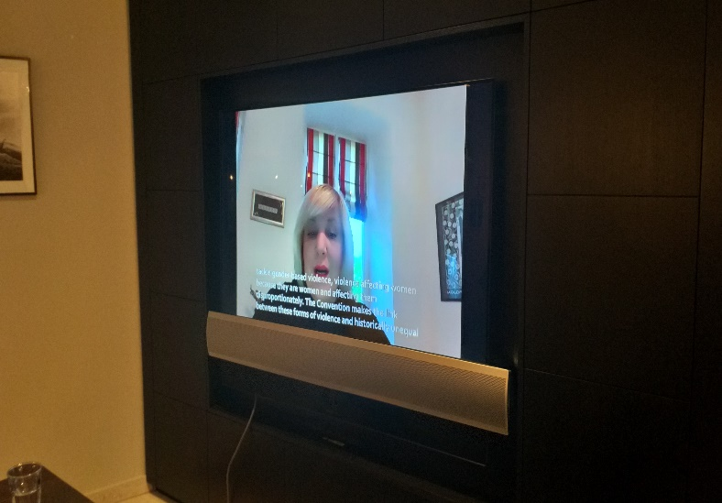
© PGC University of Vienna
© Judith Platter

Slide 23
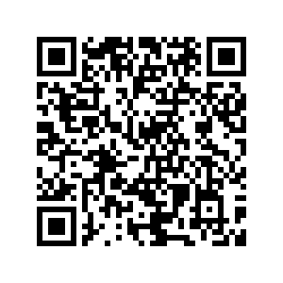
Schriftdolmetschen – So geht‘s! - adäquate Methode/Technik
Konventionell – beliebt/berüchtigt?
Mindestschreibgeschwindigkeit 350/Minute – your turn: Typing Test German - 10FastFingers.com
Qwertz-Tastatur
Traditionelle Textverarbeitungsprogramme/Plattformen/Sharing-Formate
Autokorrektur (programmspezifisch oder systemübergreifend)
Notes:
Konventionell – gut/günstig?
Realistisch 90 Wörter pro Minute
Unter durchschnittlicher Sprechgeschwindigkeit
Ermüdung – Auftragsdauer/körperliche Beanspruchung über Berufslaufbahn
Lautstärke
Günstig (Ausbildungsdauer, Investitionen in Hard- und Software)
Mehrsprachig
Geringere Ausfallswahrscheinlichkeit

Slide 24
Schriftdolmetschen – So geht‘s! - adäquate Methode/Technik
Spracherkennung – Plappern wie einem der Schnabel gewachsen ist?
Individuelle Adaptierung der Software – individuelles Arbeitsinstrument
Verschriftlichungsgeschwindigkeit von 160-190 Wörtern/Minute = 1400 Zeichen inkl. Leerzeichen
Makros/Befehle
Notes:
Spracherkennung – neuer/besser?
Ausfall
Hohe Anforderungen an den Arbeitsspeicher
Höhere Kosten in Soft- und Hardware
Sprachspezifische Profile / Mehrsprachigkeit problematisch
Geringere physische Anstrengung
„Zähmungsdauer“
Individuelle Sprachprofile

Slide 25
Schriftdolmetschen – So geht‘s! - adäquate Methode/Technik
(Lehrerin) Good morning. Wir befassen uns heute mit der englischen Fragenbildung. Please go to page 15, exercise 5.
Sprecherkennung „Lehrerin“ mit Autokorrekturprogramm Kürzel „ll“
„Good morning“ mit automatischem Spracherkennungsprogramm plus Satzzeichen („Good morning period“).
„Wir befassen uns heute mit der englischen Fragenbildung.“ mit Tastatur, inklusive Satzzeichen
„Please go to page 15, exercise 5.“wiederum mündlich gedolmetscht („Please go to page 15 comma exercise 5 period“).

Slide 26
Schriftdolmetschen – So geht‘s! – adäquate Methode/Technik
Wer entscheidet sich wann wofür?
Schriftdolmetscher:innen
Rezipientin
Schriftdolmetscher:innen-Vermittler
Auftragsumgebung
Sprachenkombination
Technische Gegebenheiten
Notes:
Wer entscheidet sich wann wofür?
Grad der Interaktion
Zahl der Gesprächsbeteiligten
Gesprächsdisziplin
= Je höher desto gewinnbringender Präsenz/Semi-Präsenz

Slide 27
Schriftdolmetschen – Was sind die Herausforderungen? – Verschriftlichung – mündlich AT/lesbar ZT
Welche Herausforderungen? Comunicazione accessibile_presentazione_Trieste - Google Docs

Slide 28
Was sind die Herausforderungen? – Medienwechsel - Verschriftlichung
Welche Aspekte impliziert der Medienwechsel?
Sprechgeschwindigkeit vs. Schreibgeschwindigkeit
Planbarkeit
Unmittelbarkeit in der Rezeption AT, Produktion ZT und Rezeption ZT
Notwendigkeit der Erweiterung des verbalen/auditiven Inputs um Sprecherkennungen, Hintergrundinformationen: Geräusche, paralinguale, extralinguale und prosodische Elemente

Slide 29
Was sind die Herausforderungen? – Medienwechsel - Verschriftlichung
Welche Aspekte impliziert der Medienwechsel?
Rechtschreibung
Satzzeichen

Slide 30
Was sind die Herausforderungen? – Medienwechsel – lesbarer ZT
Makroebene
Textaufbau folgt Ausgangstext in Bezug auf inhaltlichen Inputs
Texteinteilung = Struktur = Absätze, Sprecherwechsel werden hinzugefügt
Textform = Adaptierung von Schriftart, Schriftgröße, Hintergrundfarbe
Zusätzliche Konventionen

Slide 31
Was sind die Herausforderungen? – Medienwechsel – Verschriftlichung/lesbarer ZT
Mikroebene
Mündliche Konzeption in Grammatik und Lexik – „Verpackung“
Beispiel Zwiebelkönigin
Notes:
Notwendigkeit der „Verpackung“
Makro- und Mikrostruktur
Wieso?
Konzeptionell mündlich ist medial schriftlich kaum verständlich
Gelesene Schreibe – also konzeptionell schriftliche, medial aber mündliche Texte sind sehr informationsdicht

Slide 32
Was sind die Herausforderungen? – Medienwechsel - Verschriftlichung/lesbarer ZT
Für die Suppe schwitzen wir die Zwiebeln an; sie senken unter anderem unseren Cholesterinspiegel. Schmackhaft gemacht mit Rinderbrühe und Weißwein. Und während die Suppe köchelt, setzt Elisabeth den Hustensirup an. Dafür brauchen wir eine mittelgroße Zwiebel und einen Esslöffel Honig. Das Gemisch zwei bis drei Stunden ziehen lassen; in dieser Zeit lösen sich die ätherischen Öle aus der Zwiebel, die entzündungshemmend und schleimlösend wirken.
Gelesene Schreibe (Bose et al. 2013:158) und Parlando (Sieber 2008:281)

Slide 33
Was sind die Herausforderungen? – Medienwechsel - Verschriftlichung/lesbarer ZT
„Also, er schmeckt hauptsächlich süß und im Abgang kommt aber dann die Schärfe durch und das merkt man im Rachen auch schon, wie das ein bisschen so ‚bizzelt‘ und ich hab ihn das letzte Mal, glaub ich, vor vier oder fünf Wochen gebraucht und hab den aber gleich getrunken, als es ich's gemerkt hab, dass's los geht und dann war es aber auch ziemlich bald wieder vorbei.“
Notes:
Satzbau, Satzlänge, Ellipsen, Nachträge, Zusätze, Fügungsbrüche, Ausrahmungen, Satzstellung
Medial bedingt: Versprecher/falsches Lesen, Verzögerungsphänomene, Wortabbrüche

Slide 34
Was sind die Herausforderungen? – Medienwechsel - Verschriftlichung/lesbarer ZT
Mikroebene
Lexik, Grammatik, Rechtschreibung, Interpunktion
Rechtschreibung und Interpunktion - verständnisfördernd aber auch nicht verständnishinderlich
Lexik und Grammatik – 1:1/verbatim/“alles“ vs. inhaltliche Vollständigkeit

Slide 35
Was sind die Herausforderungen? – Verschriftlichung/lesbarer ZT
Oberste Prämisse ist Verständlichkeit = Lesbarkeit = Lesekompetenz
In vielen Fällen: konzeptionelle Mündlichkeit in konzeptionelle Schriftlichkeit
Textberichtigung = Textoptimierung = Mut zur Lücke / omission (nach Pym)

Slide 36
Was sind die Herausforderungen? – Erwartungshaltung – lesbarer ZT
Eigenanspruch = machbare Qualität
Maßgeschneiderte Translation
Faktor Zeit – time lag

Slide 37
Schriftdolmetschen – Was sind die Herausforderungen?
Spannungsfeld von Mündlichkeit und Schriftlichkeit, u.a.
Mündliches vs. schriftliches Medium
Typisch mündlich – schriftliche Konzeption
Typische mündliche – schriftliche Textsorten
Translationswissenschaftliche Mündlichkeit vs. translationswissenschaftliche Schriftlichkeit
Erwartungshaltung Translator - Rezipient
Notes:
Kurzer wissenschaftlicher/theoretischer Rückblick
Beim Schriftdolmetschen gibt es ein besonders ausgeprägtes

Slide 38
Schriftdolmetschen – Eine Nische?
Große inhaltlich/sprachliche Bandbreite:
Nahe 1:1
Leichte Kompression / Glättung
Syntaktische Vereinfachung
Lexikalische Vereinfachung
Leichte Sprache
Personalisierte Leichte Sprache (z. B. taubblinde Menschen)

Slide 39
Schriftdolmetschen – Eine Nische?
Geringe Zahl an ausgebildeten Schriftdolmetscher:innen vs. steigender Bedarf/Nachfrage
Gesetzliche Vorgaben in Erweiterung
Höhere Förderbarkeit
Spezialisierungsmöglichkeit
Deutsche Sprachvarietäten
Fremdsprachenkenntnisse
Interlingual

Slide 40
Schriftdolmetschen – Eine Nische?
Unterschiedlich stark professionalisiertes Berufsbild
Zertifizierung als Förderungsvoraussetzung, jedoch nicht als Voraussetzung zur Berufsausübung

Slide 41
Schriftdolmetschen – Eine Nische?
ZTW Wien
LV: Barrierefreie Kommunikation und Wissenstransfer - BA
LV: Literarisches und mediales Übersetzen – Untertitelung - MA
ITAT Graz
KS: Schriftdolmetschen

Slide 42
Schriftdolmetschen – Eine Nische?
Verband in Kooperation mit
PGC/ZTW Wien- https://www.postgraduatecenter.at/weiterbildungsprogramme/kommunikation-medien/barrierefreie-kommunikation-schriftdolmetschen/ - ACHTUNG: KURS derzeit in Überarbeitung
Bfi Tirol/V-Ohr-Laut - https://www.bfi.tirol/kursprogramm/kurssuche.html?tx_bfitirol_kurse%5Bkurse%5D=26542&tx_bfitirol_kurse%5Baction%5D=show&tx_bfitirol_kurse%5Bcontroller%5D=Kurse&cHash=a363903c0a1cd2ee74471bf31ed2ad5d – konkreter Kursstart offen

Slide 43
Schriftdolmetschen – Eine Nische?
Swisstxt/ZHAW Zürich
CAS Speech-To-Text Interpreting in Multilingual Settings | ZHAW Angewandte Linguistik
SDI München/Verbavoice/GIB
https://www.sdi-muenchen.de/seminare/schriftdolmetschen
Kombia
https://www.kombia.de/kurse/kursangebote.html

Slide 44
Schriftdolmetschen – Eine Nische?
Qualifizierung von Schriftdolmetscher:innen
- stärken das Vertrauen in die professionelle Leistung
Schaffung einheitlicher Benennungen
Umsetzung einheitlicher Konventionen
Stärkung des Berufsbildes und der Interessensvertretungen

Slide 45
Schriftdolmetschen – Eine Nische?
* 2019
seit 2023 in Österreichischer Verband für Schriftdolmetschen
Stand 04/23: ~ 50 Mitglieder aus AT und DE
Notes:
als Österreichischer SchriftdolmetscherInnen-Verband

Slide 46
Schriftdolmetschen – Eine Nische?
Einforderung adäquater Rahmenbedingungen
Förderung des internationalen Austausches (Translationsplattform, FIT, BSD)
Organisation von berufsspezifischen Veranstaltungen (ECOS2022)

Slide 47
Schriftdolmetschen – Eine Nische?
Schriftdolmetschspezifisches Qualitätsmodell
Für Live-Untertitelung
NER
NTR
IRA
Für Schriftdolmetschen
WIRA (work in progress)

Slide 48
Schriftdolmetschen – Eine Nische?
Fokus auf Translationsaspekt zur Stärkung des Rollenbewusstseins und der Selbsteinschätzung
Tippse / Papagei
vs. professionelle Translation mit Mehrwert zur Inklusion

Slide 49
Literatur zum Schriftdolmetschen
Bose, Ines/ Hirschfeld, Ursula/ Stock, Eberhard und Neuber, Baldur. 2013. Einführung in die Sprechwissenschaft: Phonetik, Rhetorik, Sprechkunst. Tübingen: Narr.
Braun, Sabine. 2004. Kommunikation unter widrigen Umständen? Einsprachige und gedolmetschte Kommunikation der Videokonferenz. Tübingen: Gunter Narr.
Bundesministerium für Wissenschaft, Forschung und Wirtschaft. 2015. Bundeseinheitliche Liste der freien Gewerbe. URL: http://www.bmwfw.gv.at/unternehmen/gewerbe/documents/bundeseinheitliche_liste_der_freien_gewerbe.pdf. [31.10.2018].
Gerzymisch-Arbogast, Heidrun. 2013. Gutachten zu der Bezeichnung ‚Schriftdolmetschen‘. URL: http://www.bsd-ev.org/fileadmin/gutachten_gerzymisch.pdf [31.10.2018].
Kade, Otto. 1968. Zufall und Gesetzmäßigkeit in der Übersetzung. Beihefte zur Zeitschrift Fremdsprachen. 1. Leipzig: VEB Verlag Enzyklopädie.
Maaß, Christiane. 2020. Easy Language – Plain Language – Easy Language Plus – Balacing Comprehsenibility and Acceptability. Berlin: Frank&Timme
Maaß, Christiane/ Rink, Isabel (Hrsg.). 2019. Handbuch Barrierefreie Kommunikation. Berlin: Frank&Timme;
Kalina, Sylvia. 1998. Strategische Prozesse beim Dolmetschen. Tübingen: Gunter Narr.
Nofftz, Birgit. 2014. Written interpreting in individual countries. URL: http://www.uniAsaarland.de/fileadmin/user_upload/page/atrc/Dokumente/Written_interpreting_in_individual_countries_Birgit_Nofftz_2014_.pdf [31.10.2018].
Norberg, Ulf/ Stachl-Peier, Ursula. 2018. „Quality in speech-to-text interpreting – A study of condensation strategies. In: Zupan, Simon/ Nuč, Aleksandra (Hrsgb.). Interpreting Studies at the Crossroads of Disciplines. Berlin: Frank&Timme, S. 129–155.
Norberg, Ulf/ Stachl-Peier, Ursula/ Tiittula, Liisa. 2015. „Speech to text interpreting in Finland, Sweden and Austria.“ In: Translation & Interpreting 7 [3]: S. 36-49 – URL: http://transint.org/index.php/transint/article/viewFile/418/211 [31.10.2018].
Platter, Judith (2022). Schriftdolmetschen in Österreich: Einblicke in den und Erkenntnisse aus dem laufenden Professionalisierungsprozess. In: Hebenstreit, Gernot & Hofeneder, Philipp (eds) Translation im Wandel: Gesellschaftliche, konzeptuelle und didaktische Perspektiven. Berlin: Frank & Timme, 69-92.
Platter, Judith. 2019. „Schriftdolmetschen“ In: Besondere Berufsfelder für Dolmetscher*innen, Fakultas, Hrsg. Mira Kadric-Scheiber
Platter, Judith. 2015. Translation im Spannungsbereich von Mündlichkeit und Schriftlichkeit, Schriftdolmetschen in Österreich. Eine textbasierte Analyse. Unveröffentlichte Dissertation: Universität Wien.
Tiittula, Liisa. 2006: „Schriftdolmetschen – Mündlichkeit im schriftlichen Gewand.“ In: A Man of Measure. Festschrift in Honour of Fred Karlsson, a special supplement to SKY Journal of Linguistics [19]: 481-488 – URL: http://www.linguistics.fi/julkaisut/SKY2006_1/1FK60.1.10.TIITTULA.pdf [31.10.2018].

Slide 50
Vielen Dank für
Ihre Aufmerksamkeit!

Slide 51
